Slide 1
Statistik om arbetslöshet och Demografi. Jämtlands län.
Näringslivsdialog september 2022
Sammanställning: Emma Persson och Ilkka Kemppainen Region Jämtland Härjedalen

Slide 2
Arbetslösheten
Antal långtidsarbetslösa fortfarande lågt.
Sökande i program fortsätter minskar sakta.
4.5 procents arbetslöshet i Jämtlands län
Fortsatt minskande trend.
6.6 procent i Riket

Slide 3
Inskrivna arbetslösa av registerbaserade arbetskraften samt Långtidsarbetslösa av samtliga inskrivna augusti 2022 Jämtlands län
Augusti 2020
Inskrivna arbetslösa:
Jämtlands län 4,5 %
Riket 6,6 %
Sjunker i samtliga län
Långtidsarbetslösa i procent av arbetslösa:
Jämtlands län 18,8 %
Riket 28,5 %
Västernorrlands län 30,6 %
Kronobergs län 34,4 %
Lägst andel i hela riket.
Källa: Arbetsförmedlingen, månadsstatistik

Slide 4
Arbetslösa utrikesfödda
Andel arbetslösa bland de utrikesfödda (av de i arbetskraften) augusti 2022
Län | Inskrivna arbetslösa 2022-08
Riket | 16,2%
Stockholms län | 12,7%
Uppsala län | 16,6%
Södermanlands län | 23,9%
Östergötlands län | 19,8%
Jönköpings län | 14,8%
Kronobergs län | 18,6%
Kalmar län | 17,2%
Gotlands län | 13,4%
Blekinge län | 22,1%
Skåne län | 19,3%
Hallands län | 15,3%
Västra Götalands län | 14,8%
Värmlands län | 20,0%
Örebro län | 20,3%
Västmanlands län | 19,5%
Dalarnas län | 20,8%
Gävleborgs län | 26,1%
Västernorrlands län | 21,3%
Jämtlands län | 13,9%
Västerbottens län | 12,5%
Norrbottens län | 11,3%
Riket 16,2%
-2,6%
Västernorrland 21,3%
Jämtland 13,9%
Källa: Arbetsförmedlingen, månadsstatistik

Slide 5
Arbetslösa 18-24 år
Andel arbetslösa av de unga i arbetskraften, augusti 2022
Län | Inskrivna arbetslösa 2022-08
Riket | 8,4%
Stockholms län | 7,4%
Uppsala län | 8,6%
Södermanlands län | 12,5%
Östergötlands län | 9,2%
Jönköpings län | 6,7%
Kronobergs län | 9,2%
Kalmar län | 8,4%
Gotlands län | 5,7%
Blekinge län | 11,5%
Skåne län | 10,2%
Hallands län | 5,3%
Västra Götalands län | 7,3%
Värmlands län | 9,2%
Örebro län | 8,3%
Västmanlands län | 10,7%
Dalarnas län | 7,9%
Gävleborgs län | 12,7%
Västernorrlands län | 10,4%
Jämtlands län | 7,8%
Västerbottens län | 6,5%
Norrbottens län | 5,9%
Källa: Arbetsförmedlingen, månadsstatistik

Slide 6
Inskrivna arbetslösa hos Arbetsförmedlingen
En viss förklaring till Jämtlands låga arbetslöshet
Andelen inskrivna arbetslösa av samtliga inskrivna är mycket lägre i Jämtland än i övriga riket:
Jämtland: 47 procent är inskrivna arbetslösa av samtliga inskrivna Riket : 62 procent är inskrivna arbetslösa av samtliga inskrivna.
Detta kan bland annat bero på att Jämtland har en högre andel inskrivna med stöd till arbete jämfört med riket.
Källa: Arbetsförmedlingen, månadsstatistik

Slide 7
Barometerindikatorn för riket. augusti 2020-augusti 2022
Barometerindikatorn visar stämningsläget i svensk ekonomi. Indikatorn är en sammanvägning av frågorna från företag och hushåll.
Oron för det ekonomiska läget ökar.

Slide 8
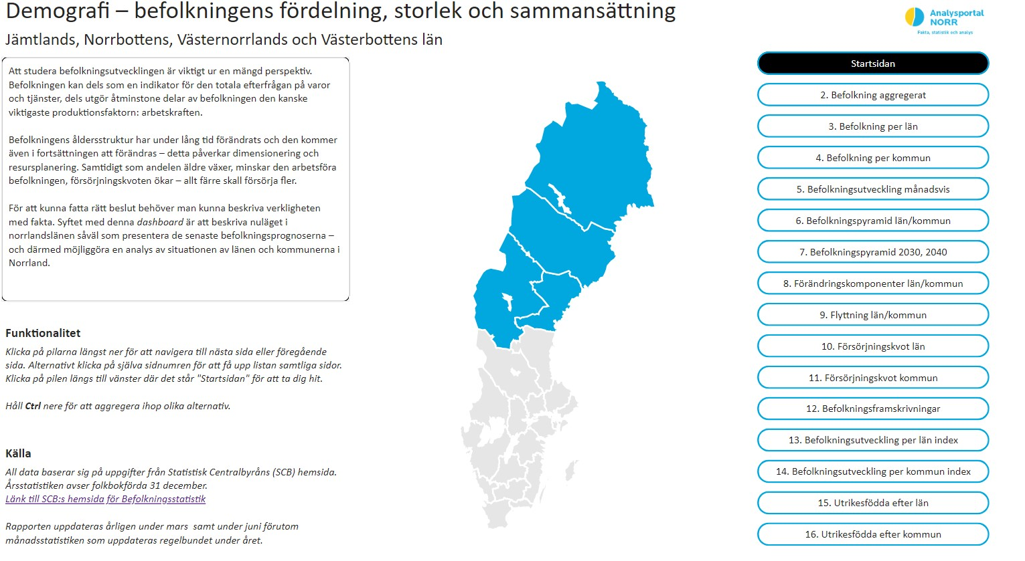
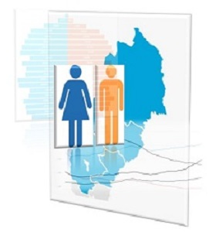
Interaktiv plattform med statistik över Demografi
Hittas på Analysportalnorr.se
Sökord bla. Demografi

